Slide 1
Paradigmas de Programación
<
/>
Clase 3

Slide 2
</ Clase 3 - POO
Mensajes más comunes.
Especificación de clase simple.
Desarrollo de una aplicación utilizando la especificación de una clase.
Implementación de clase simple.
Desarrollar Aplicación en Dolphin.
Ejercicios para resolver.

Slide 3

Repaso
Tipos de Mensajes
Orden de los mensajes
Componentes de un mensaje

Slide 4
Mensajes más comunes
</>
} /> [

Slide 5
</Clase Transcript
{show}
Muestra el string en el Transcript
{cr}
Salto de Línea
{space}
Deja un espacio
{clear}
Limpia el Transcript

Slide 6
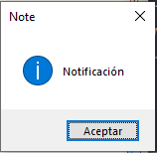
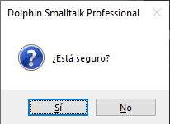
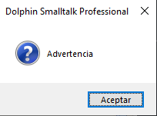
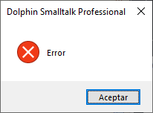
</Clase MessageBox
notify
confirm
(retorna bool)
warning
errorMsg

Slide 7
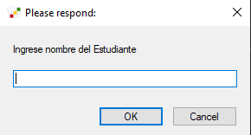
</Clase Prompter
Prompt: permite que el usuario ingrese información por teclado:

Slide 8
</Otros mensajes
{Inspect}
Muestra información detallada del objeto a debuguear
{Size}
Devuelve el tamaño de un arreglo
{^}
Retorna un valor
{class}
Retorna la clase de un objeto
{superclass}
Retorna la super clase de un objeto
{notNill}
Indica si el objeto es nil o no

Slide 9

Especificación clase simple
</>
} /> [

Slide 10
</Especificación clase Remedio
Definición:
Object subclass: #Remedio
instanceVariableNames: ‘nombre precio stock laborat’
classVariableNames:’’
PoolDictionaries:’’
Métodos de clase
crear:nom con:unPre con:unSt con:unLab
“Crea una instancia de la clase Remedio y la inicializa con sus datos”

Slide 11
</Especificación clase Remedio
Métodos de Instancia:
>>iniciar: unNom pre:unPre stock:unStock laborat:unLab
“Inicializa el remedio con sus datos”
>>verNombre “Retorna el nombre del remedio”
>>verStock “Retorna el stock del remedio”
>>verPrecio “Retorna el precio del remedio”
>>verLab “Retorna el laboratorio del remedio”
>>modNombre: otroNom “Modifica el nombre del remedio”
>>modStock: otroSt “Modifica el stock del remedio”
>>modPrecio: otroPre “Modifica el precio del remedio”
>>modLab: otroLab “Modifica el laboratorio del remedio”

Slide 12
Desarrollar Aplicación
</>
} /> [

Slide 13
</Enunciado
Teniendo en cuenta la especificación de la clase remedio, escribir una aplicación que permita crear y cargar dos instancias de la clase. Luego:
Retornar el nombre y el stock del remedio más económico.
Realizar un incremento del 20% al remedio con menor stock. Mostrar dicho cambio en el Transcript.

Slide 14
Implementación clase simple
</>
} /> [

Slide 15
</Implementación clase Remedio
Definición:
Object subclass: #Remedio
instanceVariableNames: ‘nombre precio stock laborat’
classVariableNames:’’
PoolDictionaries:’’
Métodos de clase
crear:nom con:unPre con:unSt con:unLab
“Crea una instancia de la clase Remedio y la inicializa con sus datos”
^self new iniciar: unNom pre: unPre stock: unStock laborat: unLab

Slide 16
</Implementación clase Remedio
Métodos de Instancia: Inicializar
>>iniciar: unNom pre:unPre stock:unStock laborat:unLab
“Inicializa el remedio con sus datos”
nombre:=unNom.
precio:=unPre.
stock:=unStock.
laborat:=unLab.

Slide 17
</Implementación clase Remedio
Métodos de Instancia: ver atributos
>>verNombre “Retorna el nombre del remedio”
^nombre
>>verStock “Retorna el stock del remedio”
^precio
>>verPrecio “Retorna el precio del remedio”
^stock
>>verLab “Retorna el laboratorio del remedio”
^laborat

Slide 18
</Implementación clase Remedio
Métodos de Instancia: modificar atributos
>>modNombre: otroNom “Modifica el nombre del remedio”
nombre:=otroNom.
>>modStock: otroSt “Modifica el stock del remedio”
precio:=otroPre.
>>modPrecio: otroPre “Modifica el precio del remedio”
stock:=otroStock.
>>modLab: otroLab “Modifica el laboratorio del remedio”
laborat:otroLab.

Slide 19
Ejercicios para resolver
</>
} /> [

Slide 20
</Enunciado
Teniendo en cuenta la especificación de la clase Robot (siguiente filmina), desarrolle la siguiente aplicación:
Suponer que se tiene una grilla que representa una ciudad de 50*50 cuadras. Desarrollar una aplicación que permita crear un robot llamado ‘Rolo’, posicionarlo en la esquina (20,30) y hacer que recorra un rectángulo de 5 cuadras de altura por 10 cuadras de ancho.

Slide 21
</Especificación clase Robot
Método(s) de clase:
>>crearRobot: unNombre
“Retorna al robot posicionado en la esquina (1,1), con orientación hacia el norte, con el nombre ‘unNombre’”
>>mover “Posiciona al robot en la esquina siguiente sin modificar su orientación”
>>derecha “rota 90° a la derecha al robot”
>>izquierda “rota 90° a la izquierda al robot”
>>posx “retorna la coordenada x de la esquina donde está el robot”
>>posy “retorna la coordenada y de la esquina donde está el robot”
>>posx:unX posy:unY “Posiciona al robot en la esquina (x,y)”

